Slide 1
Зарплаты в San Francisco
Карайман И.Ю.
февраль’22

Slide 2
О себе
Карайман Игорь Юрьевич
Высшее (бакалавриат) – Московский автомобильно-дорожный институт
В Сбере 3 года 10 месяцев. Product owner команд разработки продукта Records Management Блока «Сервисы» (Архивный сервис)
Москва, к переезду не готов
Tg: @Project_Igor

Slide 3
Описание проекта
В рамках проекта необходимо было проанализировать данные о зарплатах сотрудников из разных областей деятельности и сделать прогноз на предстоящий период.
Ссылка на репо на Git:
https://github.com/IKAR42/Pet_Project/blob/main/Final%20ver.03%20-%20Выпускной%20проект%20(DA.%203%20поток.%20Карайман%20И.).ipynb

Slide 4
Бизнес-логика
Реализованный процесс:
Подготовка и очистка данных,
Группировка по признакам и визуализация,
Прогнозирование с помощью модели линейной регрессии,
Извлечение инсайтов.

Slide 5
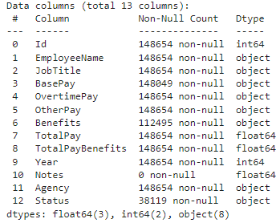
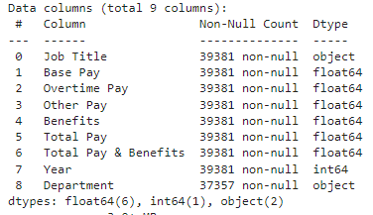
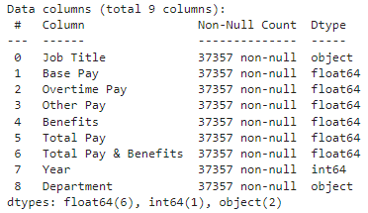
Модель данных
Исходный дата сет (2012-2014 гг.):
https://www.kaggle.com/kaggle/sf-salaries?select=Salaries.csv
Структурированные табличные данные.
Дополнительные дата сеты (2015-2016 гг.):
https://transparentcalifornia.com/salaries/2015/san-francisco/?page=8
Структурированные табличные данные.

Slide 6
Используемые технологии
Используемые в проекте технологии:
Anaconda -> Jupiter Notebook,
Python 3.9,
Библиотеки Python:
Pandas
Numpy
Matplotlib
Sweetviz
Sklearn (LinearRegression, prerpocessing и др.).

Slide 7
СПАСИБО ЗА ВНИМАНИЕ!

